Slide 1
indatastod@trafikverket.se

Slide 2
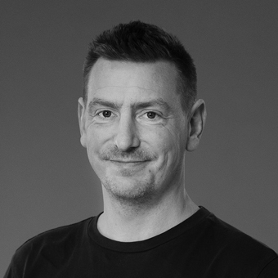
Trafikverket - NVDB
Staffan Göransson
Agenda
Hantering idag
Framtida hantering
indatastod@trafikverket.se

Slide 3
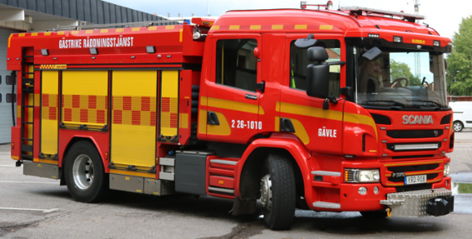
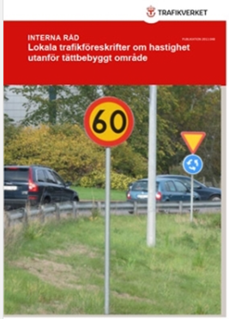
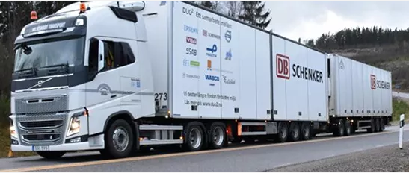
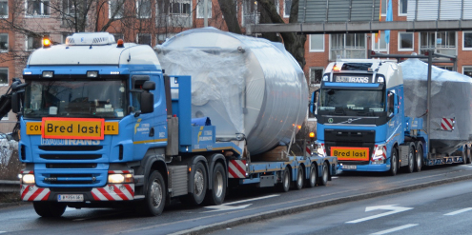
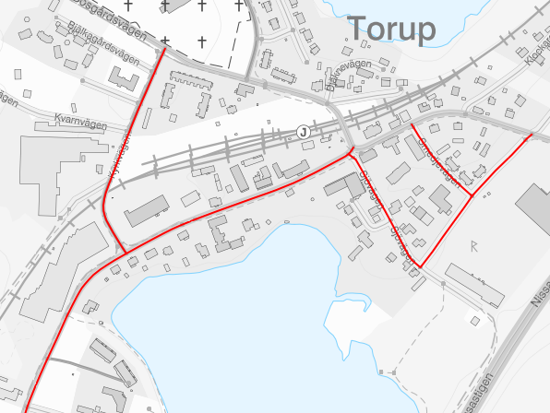
Trafikföreskrifter
Transportstyrelsen
Användning av data
STFS/RDT
Beslutande myndighet
Trafikverket
Trafikföreskrifter
2
NVDB
1
1
Vägnätsanknytning
Ex transportdispenser,
räddningstjänst, andra transporter..
indatastod@trafikverket.se

Slide 4
Projekt Hållbara trafikregler Trafikregeldata för framtidens fordon
Trafikverket i samarbete med Göteborgs Stad
lars.brink@trafikverket.se

Slide 5
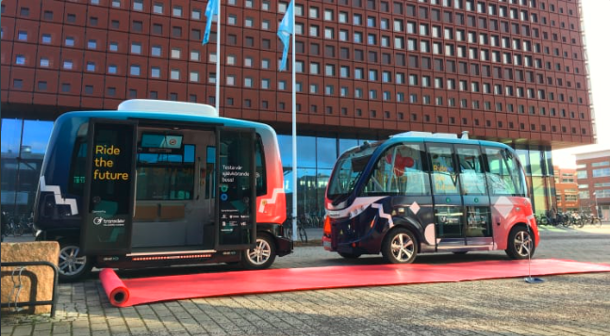
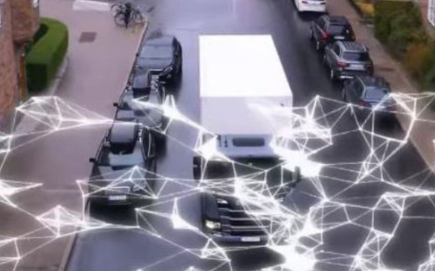

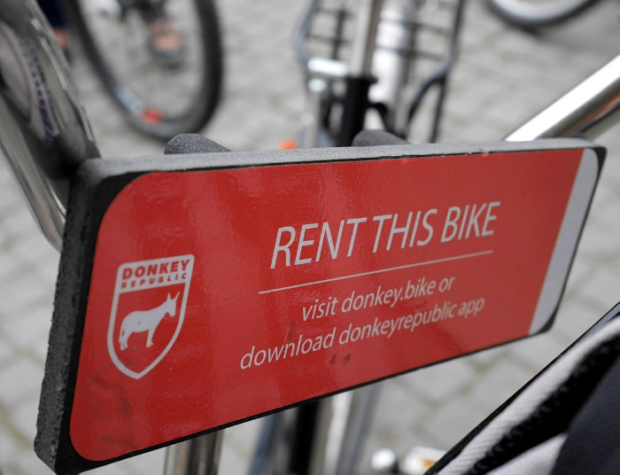
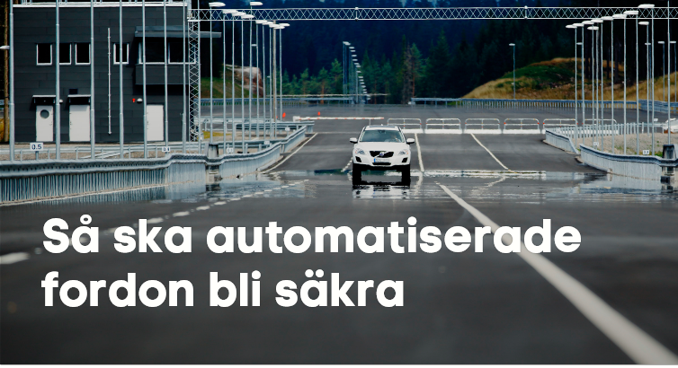
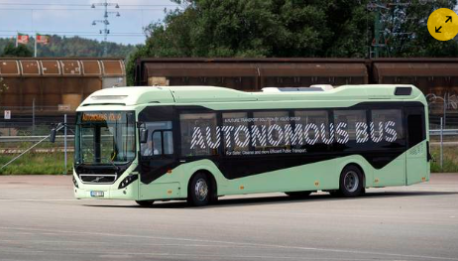
Automatiserade fordon behöver data om trafikregler
GEOFENCING*

Slide 6
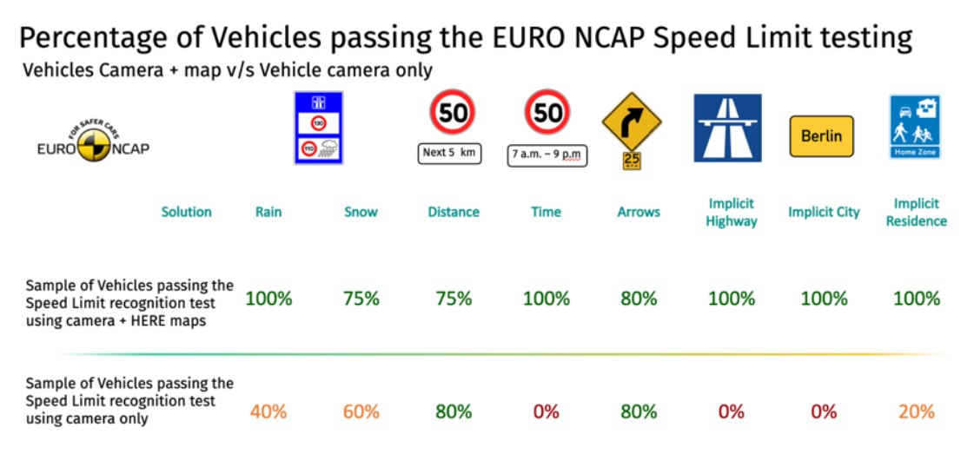
Data om trafikregler ökar ”träffbilden”
* EU har beslutat om lagkrav på att alla nya fordon ska ha ISA-utrustning från 2022

Slide 7
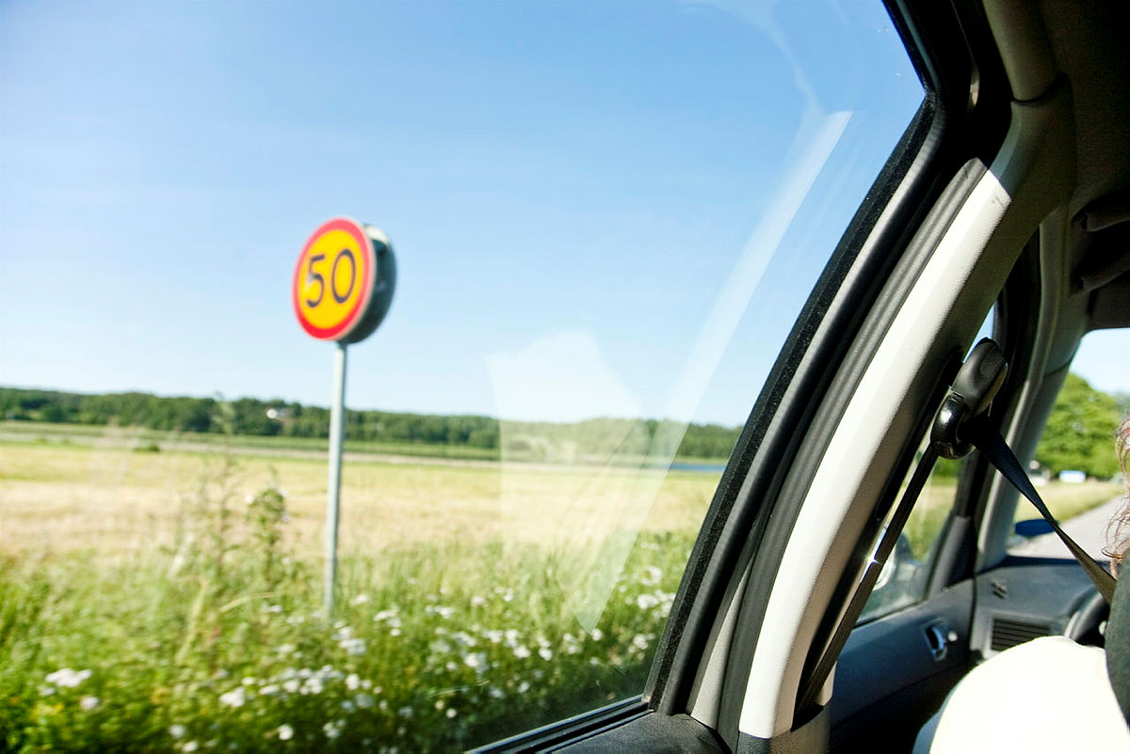
Trafikverket driver uppdraget Hållbara Trafikregler
Idag finns skillnader mellan vägmärken, trafikföreskrifter och trafikregeldata i NVDB
Vi behöver förbättra vår förmåga att skapa ”hållbara trafikregler” i framtiden
Mål för Hållbara trafikregler
Trafikregeldata ska, vid samma tidpunkt, ha samma budskap och geografiska utbredning som vägmärke och trafikföreskrift

Slide 8
Automatiserat flöde ställer nya krav
I tid för att inte riskera leveranstid till NVDB
10-12 veckor före vägen öppnar för trafik
8 veckor före vägen öppnar för trafik
Krav på kommunala väghållare att ha god förmåga att leverera vägnät till NVDB
Vägnät
Vägnät
När vägen öppnar för trafik
Plan att reglera användning av LTF-system för att vägnätsanknyta lokala trafikföreskrifter
Trafik-föreskrift
När vägen öppnar för trafik
Automatiserat flöde från publicering av trafikföreskrift till lagring av trafikregeldata i NVDB
När vägen öppnar för trafik
Lagra trafik-föreskrift
Trafik-föreskrift
Trafik-regeldata

Slide 9
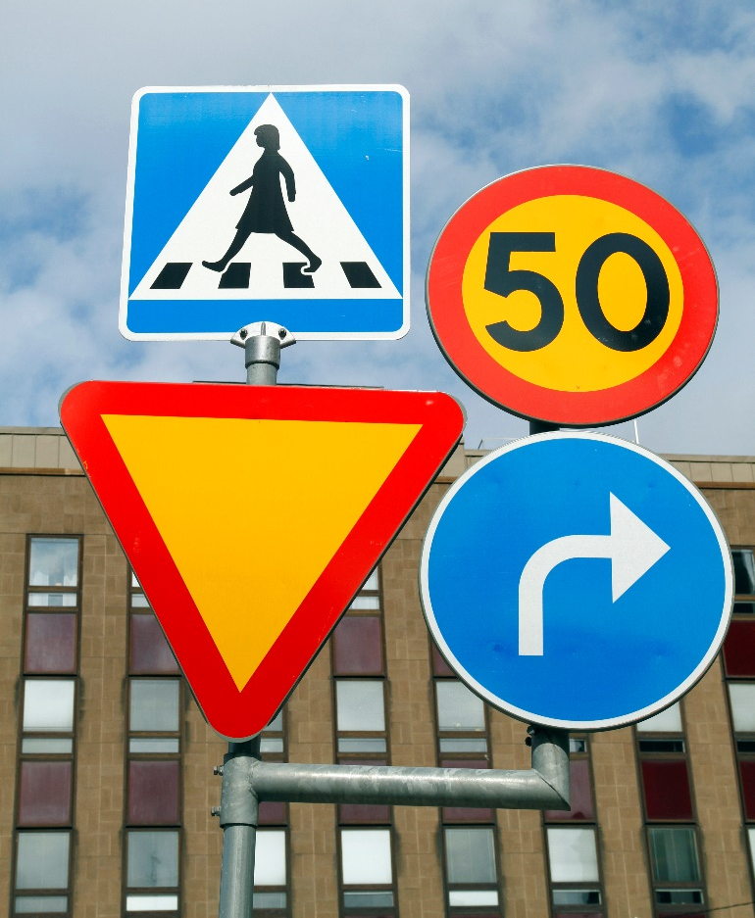
Dialog
Vilka utmaningar finns?
Andra frågor?
Frågor kan ställas till indatastod@trafikverket.se

Slide 10
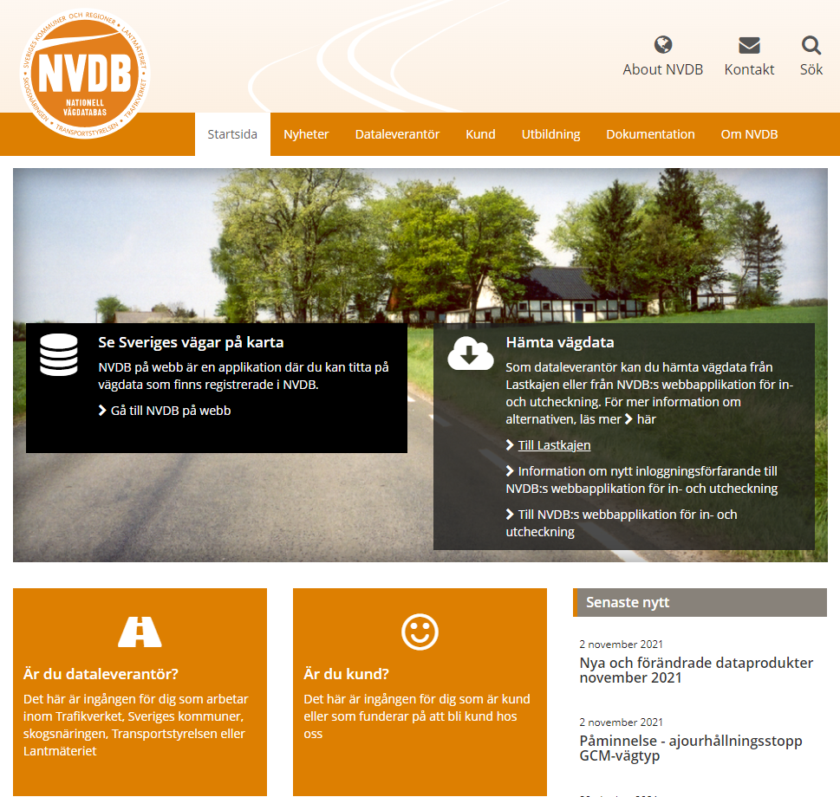
Frågor??
https://www.nvdb.se
indatastod@trafikverket.se

